Slide 1
Tecnología
Soluciones e
IMPLEMENTACIÓN

Slide 2
Control de calidad

Slide 3
CALIDAD ¿Qué es?
Notes:
Preguntar a los estudiantes que entienden ellos por calidad

Slide 4
CALIDAD
¿Cómo percibo y mido la calidad?
Definición:
“Grado de excelencia que posee algo”
Relación entre las características reales y deseadas de un producto.

Slide 5
CALIDAD
Características del producto
Carencia de deficiencias
Configuración de diseño
Tamaño, peso
Características distintivas del modelo
Facilidad de uso
Atractivo estético Funcionamiento y rendimiento
Disponibilidad de opciones
Confiabilidad y capacidad de dependencia
Durabilidad y larga vida de servicio
Posibilidad de recibir servicio
Reputación del producto y el fabricante
Ausencia de defectos
Conformidad con las especificaciones
Componentes dentro de la tolerancia
Sin piezas faltantes
Sin fallas iniciales

Slide 6
CALIDAD
Variaciones
Todo proceso de manufactura tiene variabilidad.
Estas variaciones pueden ser:
Se dice que un proceso está en control estadístico cuando solo presenta variaciones aleatorias. Su capacidad se mide con el índice de capacidad del proceso (PCI), que compara las tolerancias de diseño con la variabilidad natural del proceso.“
La desviación estándar es una medida de cuánto se dispersan los datos respecto a su media (promedio). Es fundamental en el control da calidad porque indica qué tan constante o variable es un proceso.
Aleatorias: Factores normales como vibración de máquinas, variaciones en materia prima.
Asignables: Fallas en herramientas o insumos, errores del operador o materiales defectuosos no previstos.

Slide 7
Desviación estándar
xi : Valor individual (según medición obtenida)
X: Media de los valores
n: cantidad de datos
Veamos un ejemplo:
Notes:
Medición de una hoja de chapa: 10.00 10.01 9.98 10.02 9.99
X: 10.0 Suma de todos los datos / cantidad de muestras
Luego se realiza el cuadrado de las diferencias para cada muestra: (xi-X)”
Finalmente sacamos la raíz de suman esos cuadrados, divididos por el número de Variaciones
Desviación estandar: = 0,0158mm

Slide 8
Tolerancia Estadística y Límites Naturales
Las tolerancias en manufactura establecen los límites dentro de los cuales una pieza es aceptable.
No siempre se conoce la capacidad de proceso de una operación de manufactura de terminada y deben realizarse experimentos para valorarla. Existen métodos disponibles para estimar los límites naturales de tolerancia, los cuales se basan en un muestreo del proceso.
Límites naturales de tolerancia: Se definen como ±3 (6 en total) desviaciones estándar (99.73% de las piezas estarán dentro de este rango)
Tolerancia estadística para ensambles: Cuando varias piezas forman un ensamble, se pueden calcular las tolerancias de cada componente con la fórmula de acumulación cuadrática de tolerancias."

Slide 9
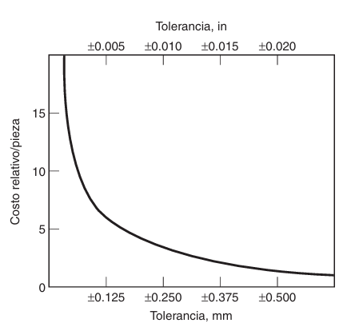
Tolerancia Estadística y Límites Naturales
Límites naturales de tolerancia: Se definen como ±3 desviaciones estándar (99.73% de las piezas estarán dentro de este rango)
Índice de capacidad del proceso: Por lo general, los ingenieros de diseño de productos no establecen las tolerancias en sus límites naturales; éstas se especifican con base en la variabilidad disponible que obtendrá el funcionamiento y el rendimiento requerido. Resulta útil conocer la razón de la tolerancia especificada en relación con la capacidad del proceso

Slide 10
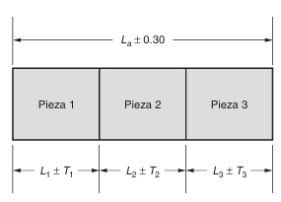
Tolerancia Estadística Para ensambles
Calculo de tolerancia mediante método directo de suma o raíz de la suma de sus cuadrados:
SDT: Se suman algebraicamente las tolerancias de cada pieza del ensamble. Es un método conservador y puede sobreestimar la variación real.
RSC: Se usa cuando las variaciones de los componentes son aleatorias e independientes

Slide 11
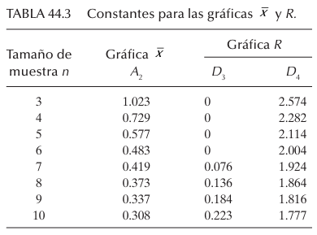
Control estadístico de procesos
Función de pérdida implicita
Gráfica de control de variables: Sujetas a una variable
R: Traza el rango de cada muestra, enfoca la variabilidad del proceso.
X: Muestra el valor promedio de cierta característica.
Control estadístico de procesos (SPC, por sus siglas en inglés) implica el uso de métodos estadísticos para valorar y analizar las variaciones en un proceso. Los métodos del SPC incluyen simplemente mantener registros de los datos de la producción, histogramas, análisis de capacidad del proceso y gráficas de control.

Slide 12
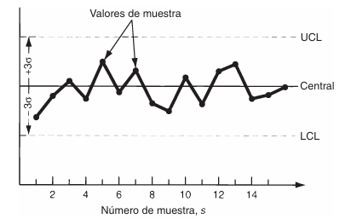
Control estadístico de procesos Gráfica control de variables
Función de pérdida implicita
Gráfica de control: técnica gráfica en la cual se trazan estadísticas cal culadas a partir de valores medidos de ciertas características del proceso durante un periodo, a fin de determinar si el proceso sigue bajo control estadístico
Control estadístico de procesos (SPC, por sus siglas en inglés) implica el uso de métodos estadísticos para valorar y analizar las variaciones en un proceso. Los métodos del SPC incluyen simplemente mantener registros de los datos de la producción, histogramas, análisis de capacidad del proceso y gráficas de control.

Slide 13
Control estadístico de procesos
Gráfica de control de variables: Sujetas a una variable
R: Traza el rango de cada muestra, enfoca la variabilidad del proceso.
X: Muestra el valor promedio de cierta característica.
Ejemplo:
Ocho muestras (m=8) de tamaño 4 (n=4), de un proceso de manufactura que está en control estadístico y se midió la dimensión de interés en cada pieza.
Determinar LCL y UCL (Lower/Upper Cuality Line)
X
R

Slide 14
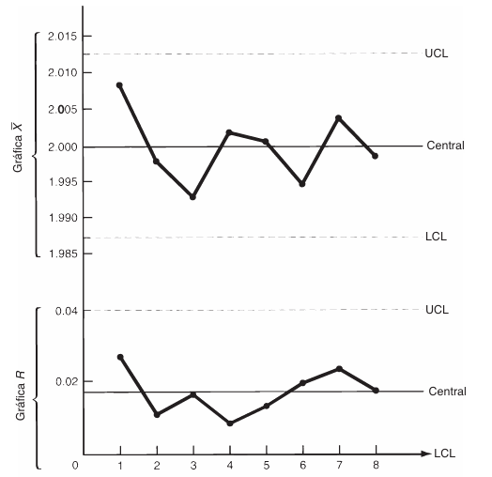
Control estadístico de procesos
Función de pérdida implicita
Gráfica de control de variables: Sujetas a una variable
R: Traza el rango de cada muestra, enfoca la variabilidad del proceso.
X: Muestra el valor promedio de cierta característica.
Ejemplo:
Ocho muestras (m=8) de tamaño 4 (n=4), de un proceso de manufactura que está en control estadístico y se midió la dimensión de interés en cada pieza.
Determinar LCL y UCL (Lower/Upper Cuality Line)

Slide 15
Control de calidad por atributos
Función de pérdida implicita
Las gráficas de control por atributos no usan una variable de calidad medida: en lugar de eso, monitorean el número de defectos presentes en la muestra o la tasa fraccionaria de defectos de acuerdo con el estadístico graficado

Slide 16
Control por atributos
Función de pérdida implicita
gráfica p, que despliega la razón fraccional de defectos en muestras sucesivas (m=5/10)
gráfica c, que despliega el número de defectos, fallas u otras variaciones por muestra
Los límites de control se calculan como tres desviaciones estándar en cualquier lado de la línea central.

Slide 17
El control de calidad fuera de línea se relaciona con los aspectos de diseño, tanto de productos como de procesos. En la secuencia de las dos funciones, precede al control en línea. El control de calidad en línea se refiere a las operaciones y relaciones con los clientes después del embarque.
Control de calidad
-En línea
-Fuera de Línea

Slide 18
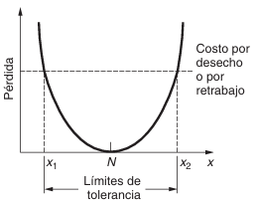
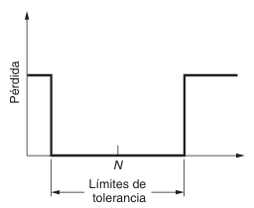
Métodos de Taguchi
Diseño robusto
factor de ruido: es una fuente de variaciones que es imposible o difícil de controlar y que afecta las características funciona les del producto
unidad a unidad: variaciones aleatorias inherentes al proceso o al producto
ruido internos variación que es propias al producto o proceso
ruido externo variación que es ajena al producto o proceso
“La pérdida que sufre la sociedad desde que el producto se entrega”
Función cuadrática de pérdida
Diseño robusto, el funcionamiento y rendimiento del producto son relativa mente insensibles a las variaciones del diseño y los parámetros de manufactura. Involucra tanto el diseño del producto como el diseño del proceso para que el producto manufacturado casi no resulte afectado por todos los factores de ruido.
Función de pérdida implícita

Slide 19
Control de calidad FUERA de línea
Función de pérdida implicita
Proceso función de ingeniería de manufactura. Se relaciona con la especificación de los procesos y el equipo, el establecimiento de los estándares de trabajo, la documentación de los procedimientos y la implantación de especificaciones claras y manejables para la manufactura.
Diseño de:
Producto implica la creación de un producto nuevo o un nuevo modelo de un producto existente. Las metas en el diseño del producto son identificar adecuadamente las necesidades de los clientes y diseñar un producto que cubra tales necesidades y se fabrique en forma consistente y económica
Diseño de sistema:
Diseño de parámetros:
Diseño de tolerancias:
Notes:
El diseño del sistema involucra la aplicación de conocimientos y análisis de ingeniería para generar un diseño prototipo que cumpla con las necesidades de los clientes
el diseño del producto significa la configuración final del producto, incluyendo los materiales iniciales, los componentes y los subensambles. En el diseño del proceso, el dise ño del sistema significa seleccionar los métodos de manufactura más adecuados, con énfasis en el uso de las tecnologías existentes en lugar de crear nuevas
parámetros se relaciona con la determinación de las especificaciones óptimas de parámetros para el producto y el proceso.
paráme tros de producto que resulten en un producto que no se vea afectado por las variaciones en estos parámetros. También significa elegir valores de parámetro que minimicen los efec tos de las variaciones del proceso. Taguchi sugiere el uso de varios diseños experimentales para determinar estas especificaciones óptimas de parámetros
tolerancias, el objetivo es especificar las tolerancias adecuadas para los valores nominales establecidos en el diseño de parámetros. Intenta obtener un balance entre especificar tolerancias amplias que faciliten la manufactura y reducir las tolerancias para optimizar el funcionamiento de los productos.

Slide 20
Control de calidad EN línea
Función de pérdida implicita
1, Diagnóstico y ajuste del proceso. El proceso se mide en forma periódica y se hacen ajustes para desplazar los parámetros de interés hacia valores nominales.
2. Predicción y corrección del proceso. Se miden los parámetros del proceso a intervalos periódicos de manera que puedan proyectarse las tendencias. Si las proyecciones indican desviaciones de los valores que se pretenden, se hacen ajustes correctivos del proceso.
3. Medición y acción del proceso. Esto implica la inspección de todas las unidades (100%) para detectar deficiencias que tendrán que retrabajarse o descartarse. Como este enfoque ocurre cuando la unidad ya está hecha, es menos deseable que las otras dos formas de control.
Esto sumado a la relación con el cliente

Slide 21
EJERCICIOS
Función de pérdida implicita
Se recopilaron siete muestras, de cinco piezas cada una, de un proceso de extrusión que está en control estadístico y se midió el diámetro de la extrusión para cada pieza.
a) Determine los valores de la línea central, el LCL y el LCL para las gráficas x y R.
Los valores calculados de x y R para cada muestra se proporcionan a continuación (los valores medidos están en pulgadas).
b) Construya las gráficas de control y trace los datos de muestra en las gráficas..
Un ensamble consiste en tres piezas apiladas para formar una dimensión final de 30.0 mm con una tolerancia de 0.20 mm.
Las dimensiones de piezas relevantes que forman los 30 mm totales son 5 mm, 10 mm y 15 mm.
Las piezas se producen mediante operaciones de manufactura independientes, cuyas capacidades de proceso son proporcionales a sus dimensiones respectivas.
Dado que las tolerancias de las piezas van a ser una proporción constante de las dimensiones respectivas, determine la tolerancia para cada pieza usando:
a) el diseño en el peor de los casos y b) tolerancia estadística.
Notes:
El diseño del sistema involucra la aplicación de conocimientos y análisis de ingeniería para generar un diseño prototipo que cumpla con las necesidades de los clientes
el diseño del producto significa la configuración final del producto, incluyendo los materiales iniciales, los componentes y los subensambles. En el diseño del proceso, el dise ño del sistema significa seleccionar los métodos de manufactura más adecuados, con énfasis en el uso de las tecnologías existentes en lugar de crear nuevas
parámetros se relaciona con la determinación de las especificaciones óptimas de parámetros para el producto y el proceso.
paráme tros de producto que resulten en un producto que no se vea afectado por las variaciones en estos parámetros. También significa elegir valores de parámetro que minimicen los efec tos de las variaciones del proceso. Taguchi sugiere el uso de varios diseños experimentales para determinar estas especificaciones óptimas de parámetros
tolerancias, el objetivo es especificar las tolerancias adecuadas para los valores nominales establecidos en el diseño de parámetros. Intenta obtener un balance entre especificar tolerancias amplias que faciliten la manufactura y reducir las tolerancias para optimizar el funcionamiento de los productos.

